Slide 1

Презентация в средней группе №4 «Знайки» на тему: «До свидания, Лето!»
Автор: воспитатель Погорелая О.А.
МБДОУ №77 «Крымчаночка»

Slide 2

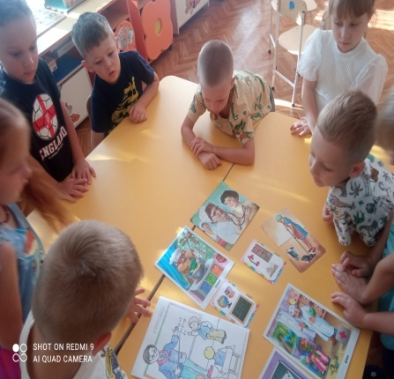
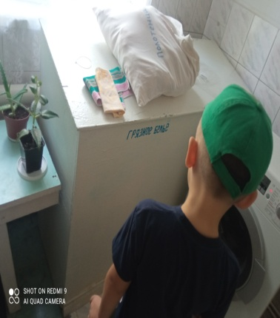
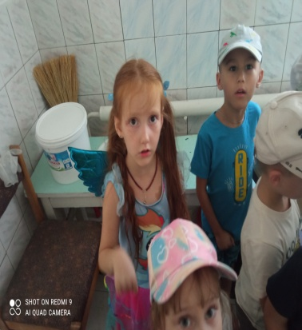
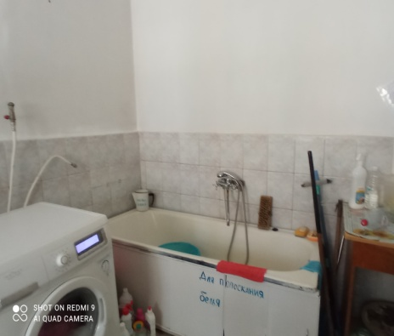
Последняя неделя Лета была интересной и весёлой! Мы играли, шутили, смеялись, закалялись, убирали площадку от опавших листьев. Хотя, по календарю ещё лето, но листики падают и кружатся в прощальном летнем танце.
Смотрите, что у нас было!
Мы беседовали о профессиях людей, которые работают в нашем детском саду. Мы знаем, что у нас работают воспитатели они нас обучают и воспитывают. Заведующий, отвечает за нашу безопасность, а вот, кто стирает бельё для всего детского сада, знаете? А мы знаем: машинист по стирке белья – Александра Георгиевна. У нас была экскурсия на прачечную.

Slide 3
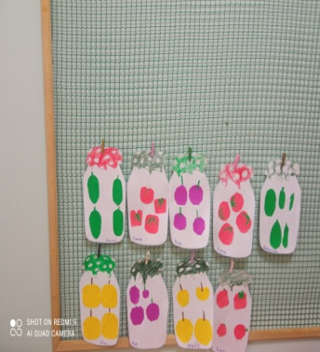
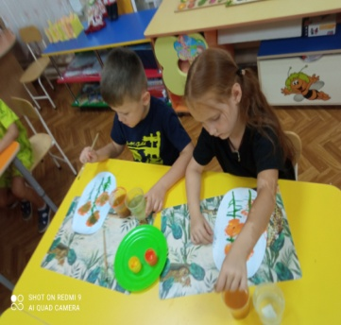
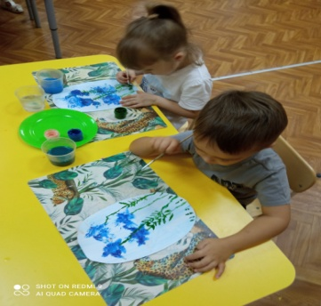
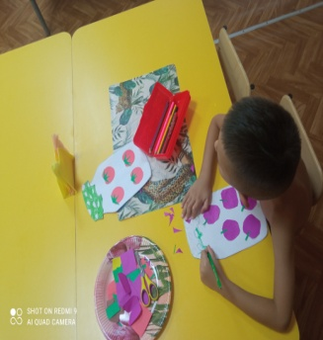
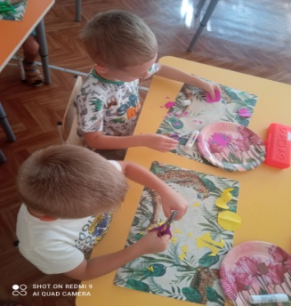
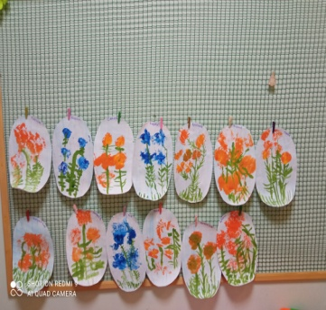
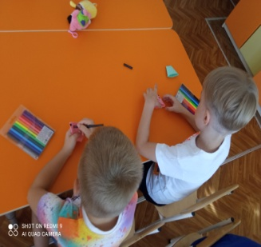
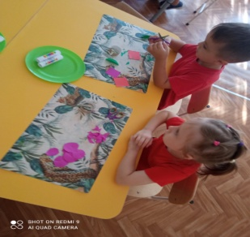
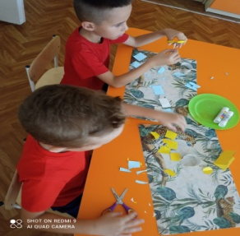
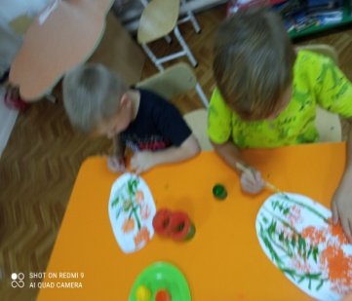
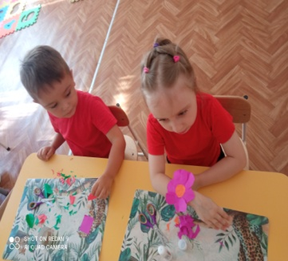
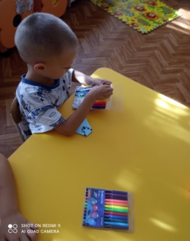
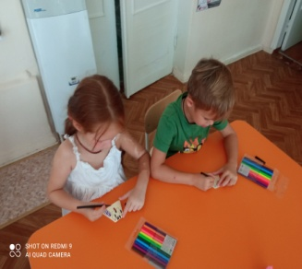
Мы готовили домашние заготовки, ведь, скоро зима, а мы любим компот! Ещё мы рисовали цветы, которые растут у нас на клумбе, а ещё мы делали для мамочки – браслет! Наши мамочки самые модные!
Посмотрите, какие у нас милые мордашки. Это –котики-оригами!

Slide 4
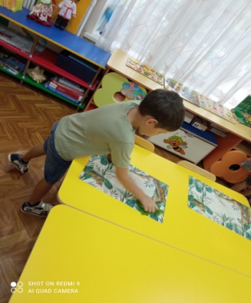
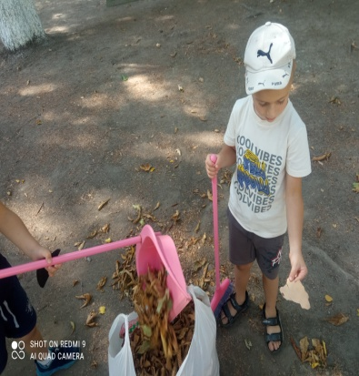
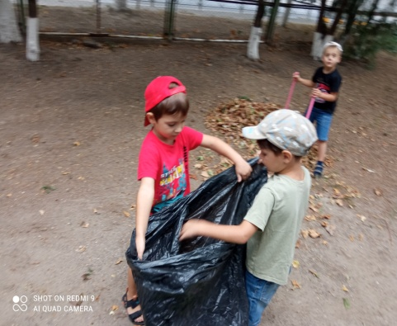
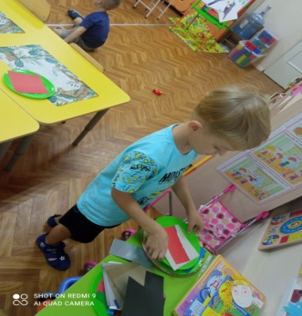
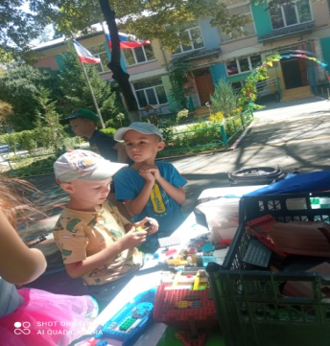
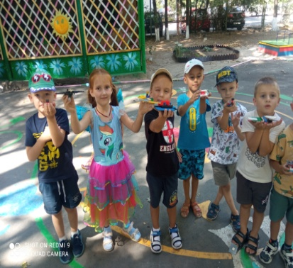
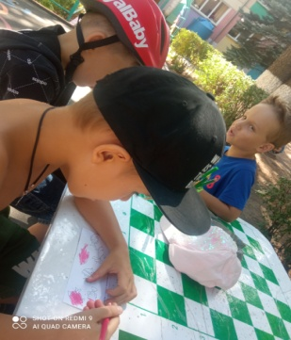
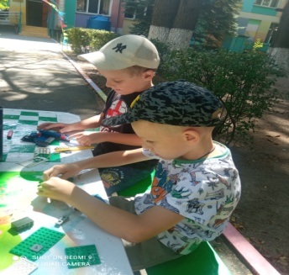
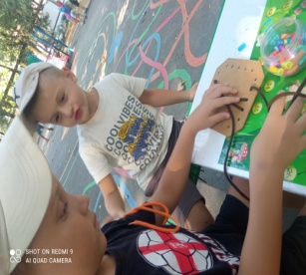
Мы убирали листья, потому что хотим, чтобы наш детский сад был чистым и красивым!
Создаём постройки из конструктора «Лего» и рассказываем нашему воспитателю о них, а Ольга Андреевна фотографирует или снимает видео и отсылает нашим родителям.

Slide 5
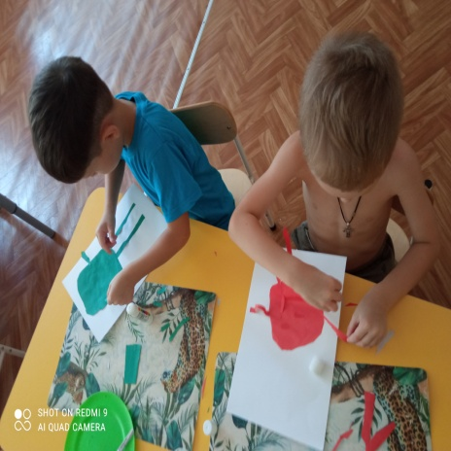
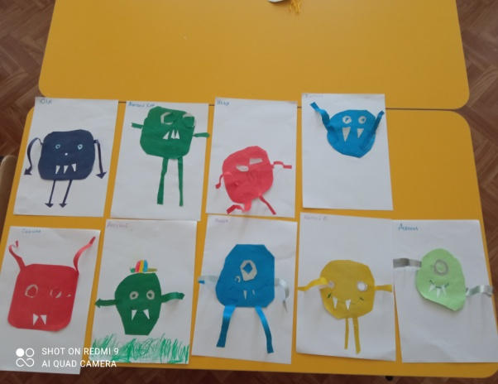
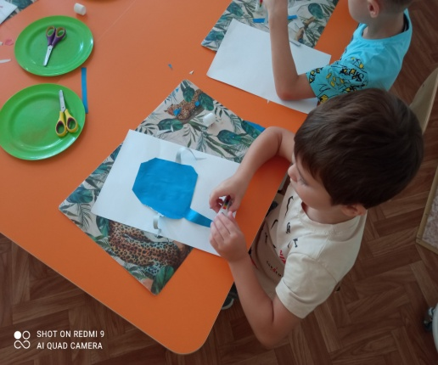
На аппликации мы создавали монстриков. Посмотрите, какие хорошенькие и совсем не страшные.
Вам понравились? Надеемся, что да!

Slide 6
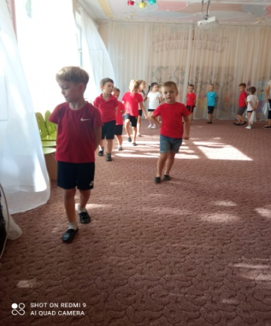
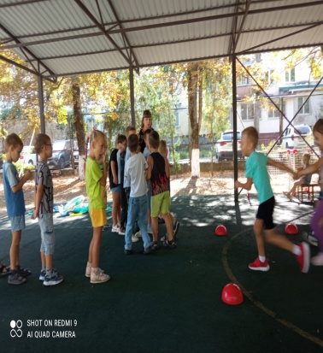
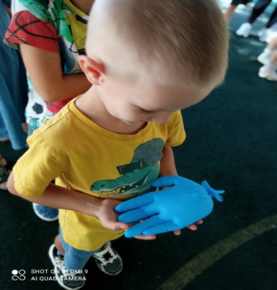
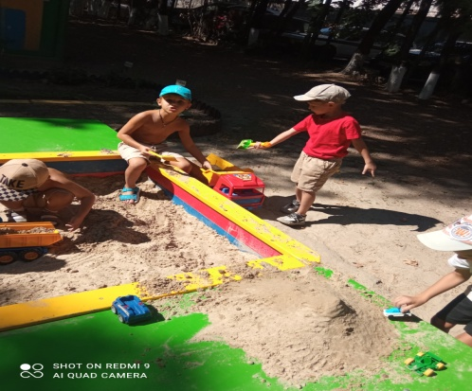
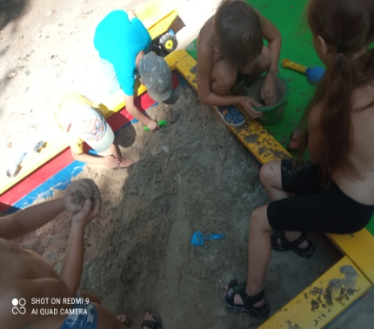
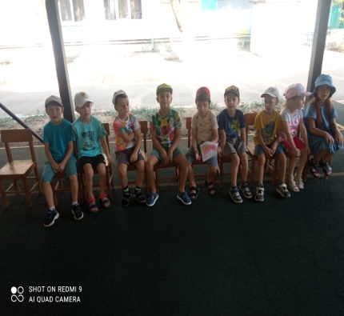
Вот такая у нас была последняя неделя Лета! Весёлая, дружная, жаркая, спортивная и очень быстрая! До свидания, Лето! Встретимся с тобой в следующем году!

